Slide 1

회귀분석 및 실험 Project
볼넷과 안타가 실점에 미치는 영향
10조
정재훈, 최주호

Slide 2
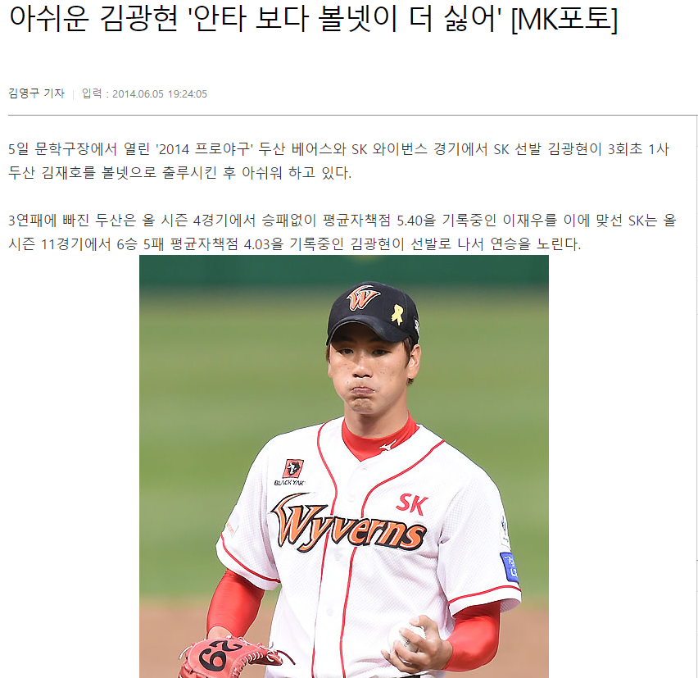

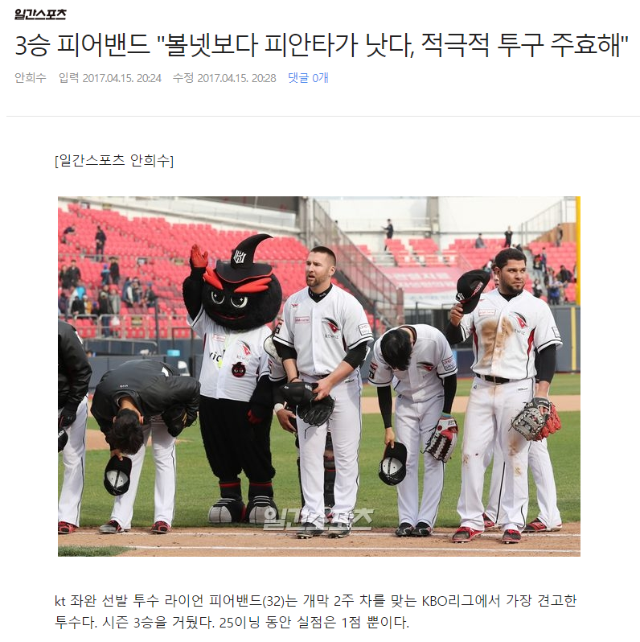
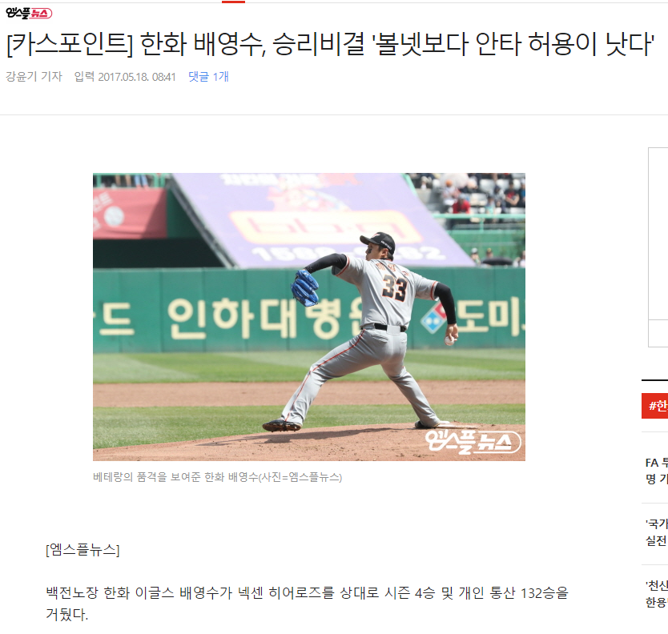
분석 목표

Slide 3

분석 목표
실제로 안타를 내주는 것이
볼넷을 주는 것보다 좋은 결과를 가져올까?

Slide 4
데이터
1. 팀별 데이터 (2002~2017)
연도 | 순위 | 팀명 | ERA | 경기수 | 승 | 패 | 세이브 | 홀드 | 승률
이닝 | 피안타 | 피홈런 | 볼넷 | HBP | 삼진 | 실점 | 자책점 | WHIP

Slide 5
데이터
2. 선수 개인별 데이터 (2010~2017 규정이닝 채운 투수)
연도 | 순위 | 선수명 | 팀명 | ERA | 경기수 | 승 | 패 | 세이브 | 홀드
승률 | 이닝 | 피안타 | 피홈런 | 볼넷 | HBP | 삼진 | 실점 | 자책점 | WHIP

Slide 6

변수 설명
R : 실점 (자책점+비자책점)
H : 피안타
BB : 볼넷
sH : 피안타 - 피홈런
B : 볼넷 + HBP(몸에 맞는 공)

Slide 7
변수 설명
RA9 : 9이닝 당 평균 실점
실점/이닝*9
H9 : 9이닝 동안 맞은 안타 수
피안타/이닝*9
BB9 : 9이닝 동안 내준 볼넷 수
볼넷/이닝*9
sH9 : 9이닝 동안 맞은 홈런을 제외한 안타 수
(피안타 – 피홈런)/이닝*9
B9 : 9이닝 동안 내준 볼넷 + HBP
(볼넷 + HBP)/이닝*9

Slide 8
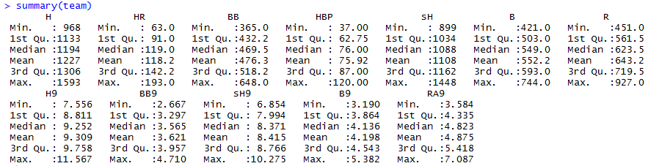
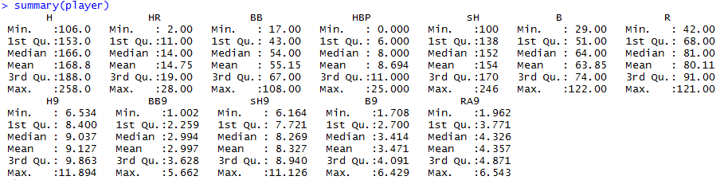
기초통계량
팀별 데이터(n=136)
선수별 데이터(n=157)

Slide 9
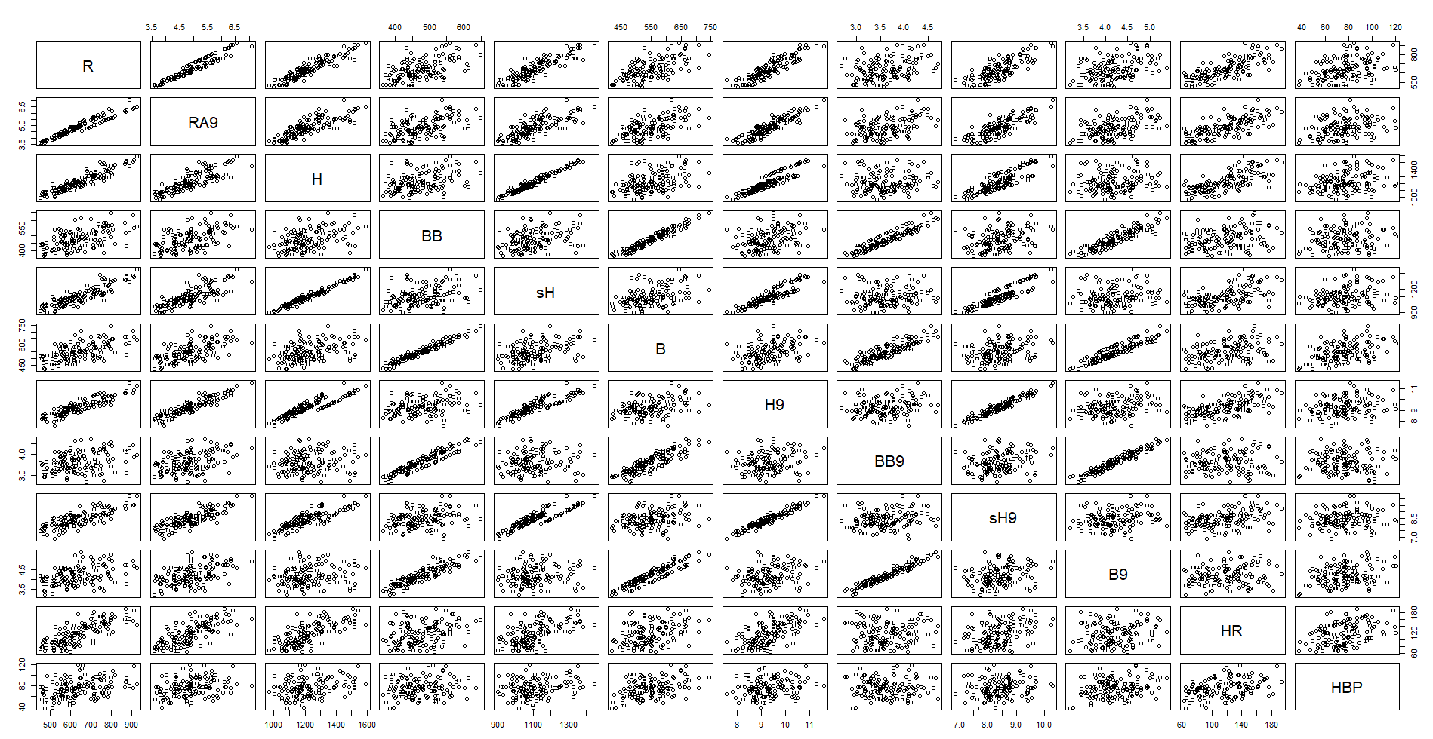
Scatterplot
1. 팀별 데이터

Slide 10
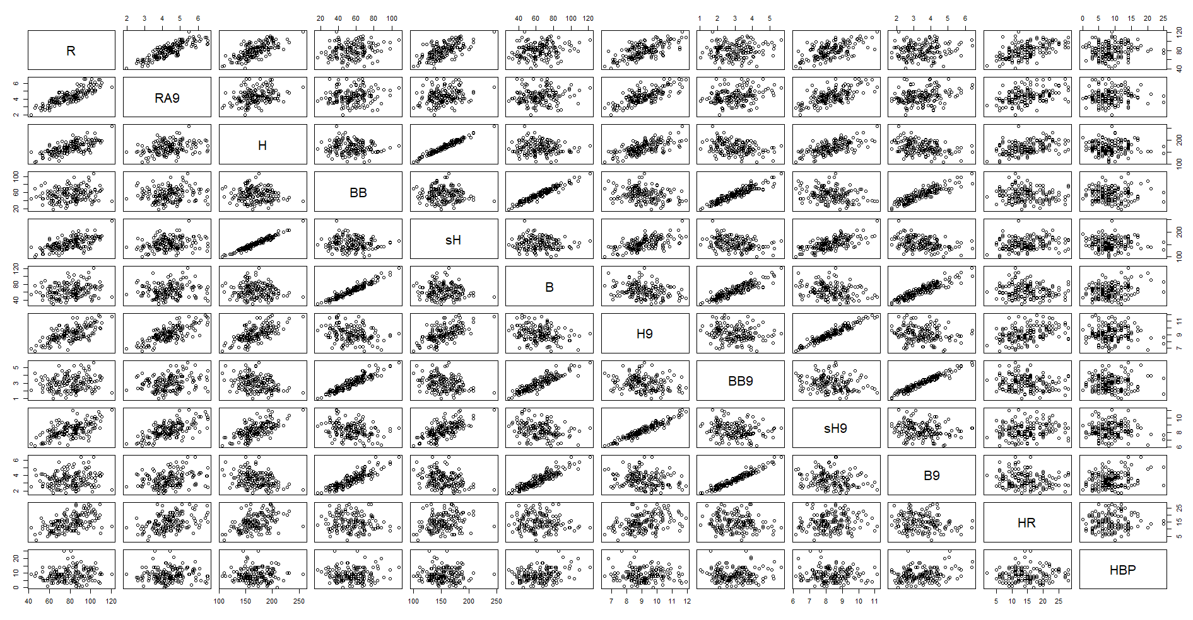
Scatterplot
2. 선수별 데이터

Slide 11


출처
KBO 기록실(www.koreabaseball.com)
스탯티즈 (www.statiz.co.kr)

Slide 12
감사합니다.
Q&A

